Slide 1
SINH HỌC 9

Slide 2
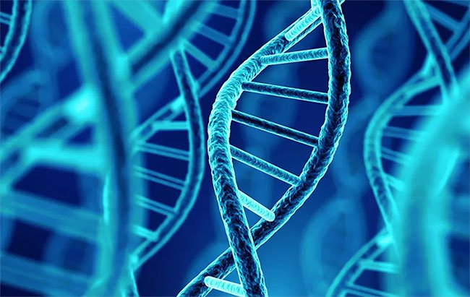
CHƯƠNG III – ADN VÀ GEN
Tiết 17- Bài 15 - ADN
ADN

Slide 3
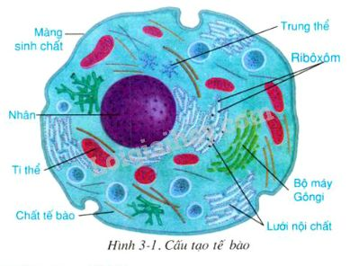
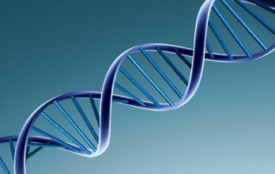
ADN

Slide 4
I. Cấu tạo hóa học của phân tử ADN

Slide 5
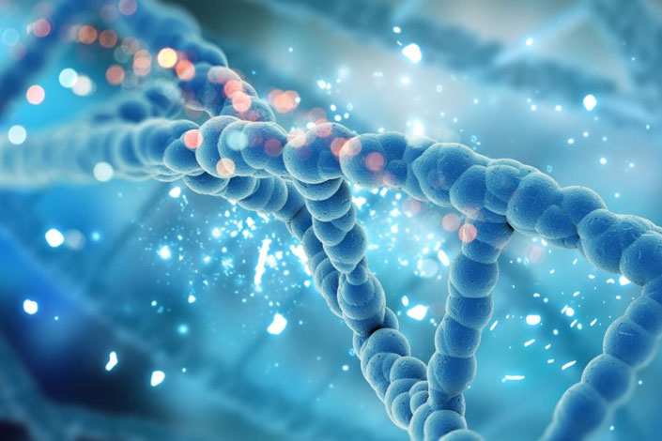
II. Cấu trúc không gian của phân tử ADN

Slide 6
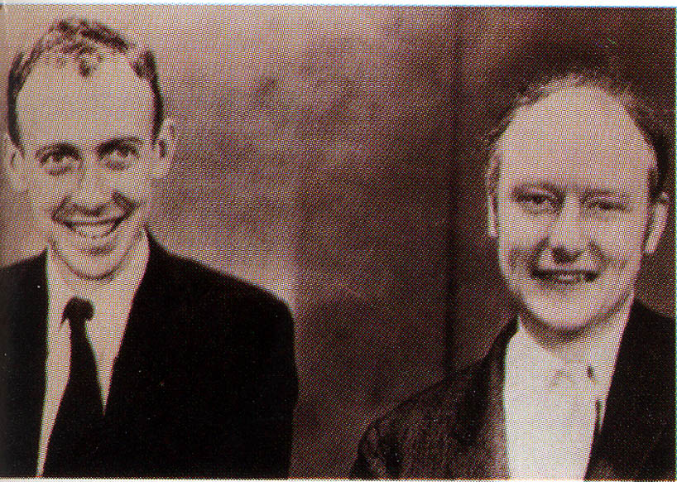
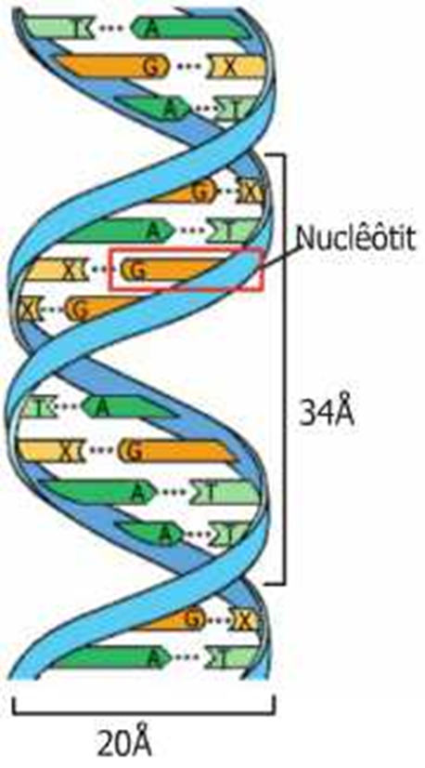
II. Cấu trúc không gian của phân tử ADN
J.Oatxơn (người Mỹ) và F.Crick (người Anh)
( công bố 1953 – giải thưởng Nôben 1962 )

Slide 7
II. Cấu trúc không gian của phân tử ADN
- Phân tử ADN gồm có mấy mạch? Cách sắp xếp của chúng như thế nào?
 ADN là một chuỗi xoắn kép, gồm hai mạch song song, xoắn quanh 1 trục theo chiều từ trái sang phải.

Slide 8
II. Cấu trúc không gian của phân tử ADN
- Mỗi 1 chu kì xoắn có chiều cao bao nhiêu? Gồm mấy cặp nucleotit?
 Mỗi 1 chu kì xoắn có chiều cao 34 $A^{0}$ , gồm có 10 cặp nucleotit.
- Đường kính vòng xoắn bằng bao nhiêu ?
 Đường kính vòng xoắn bằng 20 $A^{0}$

Slide 9
II. Cấu trúc không gian của phân tử ADN
- Các loại nuclêôtít nào giữa hai mạch liên kết với nhau thành cặp? theo nguyên tắc nào?
 Các nuclêôtic giữa 2 mạch đơn liên kết với nhau thành từng cặp theo nguyên tắc bổ sung:
A liên kết với T, ngược lại (ta viết: A – T; T – A)
G liên kết với X, ngược lại (ta viết: G – X; X – G)
A = T và G = X A+G = T +X ➔ (A+G)/ (T+X) = 1

Slide 10
BÀI TẬP
Một đoạn mạch đơn của phân tử ADN có trình tự sắp xếp như sau:
– A – T – G – X – T – A – G – T – X –
Hãy viết đoạn mạch bổ sung với nó ?

Slide 11
Giải:
Dựa theo NTBS, ta đã biết A – T; G – X. Do đó, ta có thể viết được đoạn tiếp theo trên mạch ADN.
Đoạn mạch mới như sau:
– A – T – G – X – T – A – G – T – X –
| | | | | | | | |
– T – A – X – G – A – T – X – A – G –

Slide 12
II. Cấu trúc không gian của phân tử ADN
CÔNG THỨC
- Số lượng nucleotit của ADN: N= A+T+G+X = 2A+ 2G = 2T+ 2X
Đơn vị N là nuclêôtit (nu)
→ N = 2 ( A + G)
- Chiều dài của ADN: L= $\frac{N}{2}$ x 3,4 (A⁰)
- Số liên kết hidro: H = 2A + 3G = 2T + 3X ( liên kết hidro)

Slide 13
Bài tập
Một gen có chiều dài 2550 A⁰ và có 330 nu X. Hãy tính số lượng từng loại nucleotit của gen.
Cho biết:
L = 2550 A⁰
X = 330 nu
? A, T, G
Giải
Số lượng nuclêôtit của gen:
L = $\frac{N ∗3,4}{2}$ => N = $\frac{2 ∗L}{3,4}$ = $\frac{2 ∗2550}{3,4}$ = 1500 (nu)
Theo NTBS, ta có : X = G → G = 330 ( nu)
Ta có: N = 2A + 2G = 2 ( A + G)
→ A = $\frac{N}{2}$ – G = $\frac{1500}{2}$ - 330 = 750 – 330 = 420 (nu)
Theo NTBS: A = T → T = 420 ( nu)
Vậy A = T = 420 (nu); G = X = 330 (nu).

Slide 14
BÀI TẬP
Một đoạn mạch có A = 400 nuclêôtit, biết tổng số của 4 loại là 1000 nuclêôtit. Tìm số nuclêôtit mỗi loại ?

Slide 15
Giải
Số nuclêôtit mỗi loại là
Theo NTBS ta có: A = T , G = X
A = T = 400; G = X
Mà N = 2A + 2G => N = 2(A+G) =>
G = $\frac{N}{2}$ - A = $\frac{1000}{2}$ - 400 = 500 – 400 = 100
Vậy A = T = 400 (nu); G = X = 100 (nu).

Slide 16
CHO ĐOẠN MẠCH ĐƠN MẪU
? Hãy tìm đoạn tương ứng: 1, 2 hay 3?
MẪU
1
2
3
X
G
G
G
A
T
T
T
G
A
X
X
T
A
A
A
G
X
X
X
X
G
G
A
A
T
T
T
T
A
A
G
G
X
X
X
X
X
G
G
A
T
T
T
T
G
A
A
G
X
X
X
X
G
G
G
T
T
T
A

Slide 17
LỰA CHỌN CHÍNH XÁC
MẪU
1
2
3
X
G
G
G
A
T
T
T
G
A
X
X
T
A
A
A
G
X
X
X
X
G
G
A
A
T
T
T
T
A
A
G
G
X
X
X
X
X
G
G
A
T
T
T
T
G
A
A
G
X
X
X
X
G
G
G
A
T
T
T

Slide 18
Bài tập 1: Một gen có tổng số nu 3000 và số nu loại A chiếm 20%. Hãy xác định:
a. Số chu kì xoắn của gen.
b. Chiều dài của gen.
c. Số nu mỗi loại của gen.
d. Số liên kết hidro của gen.

Slide 19
c. Ta có tổng số nucleotit:
A + T + X + G = 100% ⬄ A + G = 50%.
Theo đề A = 20% ⬄ 20 + G = 50 => G = 30%.
Số nucleotit mỗi loại là
A = T = $\frac{20 ∗3000}{100}$ = 600 (nu)
G = X = $\frac{30 ∗3000}{100}$ = 900 (nu)
d. số liên kết hidro là
Ta có: H = 2A + 3G = 2 * 600 + 3 * 900 = 1200 + 2700 = 3900 lkH

Slide 20
Hướng dẫn về nhà
- Về nhà học bài.
- Đọc trước bà 16 AND và bản chất của gen.
Chuẩn bi các câu hỏi của lệnh  trang 48,49.

